Slide 1
SOCIAL MEDIA COMUNICATIONS

Slide 2
SELF BRANDING – REPUTACIÓN ON LINE

Slide 3
UNIT 3 ON LINE REPUTATION & SELF-BRANDING LET’S START WITH SOME QUESTIONS …

Slide 4
SELF BRANDING – REPUTACIÓN ON LINE
¿Sabes que las empresas o reclutadores buscan información sobre sus candidatos a través de los principales motores de búsqueda o accediendo directamente a los perfiles públicos de las redes sociles?
¿Te has preguntado si las imágenes que has subido a las redes sociales y sus publicaciones podrían interponerse en el camino de su próximo trabajo?
¿El CV que has enviado alguna vez cuadra con la información que has publicado en Internet, tal vez en tu perfil?
¿Tus conversaciones en las redes sociales van en linea con tus objetivos profesionales?
¿Sabes que al hacer "Like" una vez es suficiente para ser marcado según tus opiniones políticas, sexuales o religiosas, con posibles repercusiones también sobre tu trabajo y tu carrera?

Slide 5
THE DOUBLE FACE OF SOCIAL NETWORK
LAS REDES SOCIALES PUEDEN SER UNA HERRAMIENTA MUY POTENTE SI SABES CÓMO USARLAS
Las fotos o posts poco profesionales/serias en tus redes sociales podrían suponer la diferencia entre conseguir o no la oportunidad que tanto estabas esperando…
Por otro lado existen varias formas en las que las redes sociales pueden ayudarte a conseguir lo que estas buscando.

Slide 6
SELF BRANDING – MARCA PERSONAL

Slide 7
SELF BRANDING – MARCA PERSONAL
Personal Branding o Marca Personal es un concepto de desarrollo personal que consiste en ver al individuo como marca, de igual forma que se entienden la marcas comerciales. La huella o el sello que deja alguien en la persona que lo percibe. Por lo que esta entidad debe desarrollarse, fomentarse, transmitirse, cuidarse… a fin de lograr el mayor éxito posible.
El término de Marca Personal surgió como una técnica de búsqueda de empleo. Te presentas como una entidad relevante a fin de mostrar al público objetivo tus habilidades para lograr un fin, que en este caso sería encontrar un empleo. Con el paso del tiempo el concepto de Personal Branding ha ido creciendo y evolucionando, siendo la Web 2.0 el caldo de cultivo perfecto para que crezca la criatura.
Las redes sociales son sin duda uno de los lugares idóneos en los que desarrollar tu marca personal.

Slide 8
SELF BRANDING – MARCA PERSONAL

Slide 9
SELF BRANDING – MARCA PERSONAL OBJETIVOS
–Diferenciarte de los demás: ser distinto al resto de personas con un perfil profesional similar al tuyo. Hoy día todo el mundo tiene títulos, idiomas, y masters. Lo siguiente es la marca personal.
–Ser visible a las empresas o clientes: la marca personal da notoriedad y exposición para conseguir posicionarte como un profesional de referencia para empresas.
–Posicionarte como experto relevante en tu campo profesional: la marca personal concede autoridad. Las empresas o clientes te verán como una referencia en tu campo y como alguien cuya opinión hay que tener en cuenta.
–Pasar a ser la “demanda” en vez de la “oferta”: la marca personal es un activo que te permite posicionarte del lado de la demanda. Ya no eres uno de los miles de profesionales que se ofertan a empresas o clientes, eres alguien diferente, conocido y con experiencia y conocimientos relevantes de gran utilidad para las empresas, así que ahora son las empresas o clientes los que van a buscarte a tí.

Slide 10
SELF BRANDING – MARCA PERSONAL
Una estrategia adecuada en el uso de la redes sociales para la mejora de nuestra marca personal en el ámbito profesional se hace indispensable porque también así lo está entendiendo buena parte de los actores en el ámbito laboral.

Slide 11
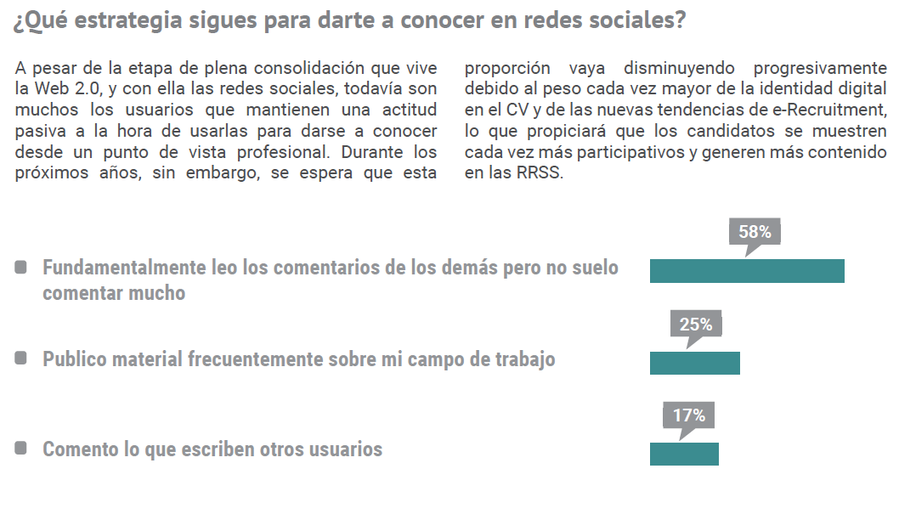
SELF BRANDING – MARCA PERSONAL

Slide 12
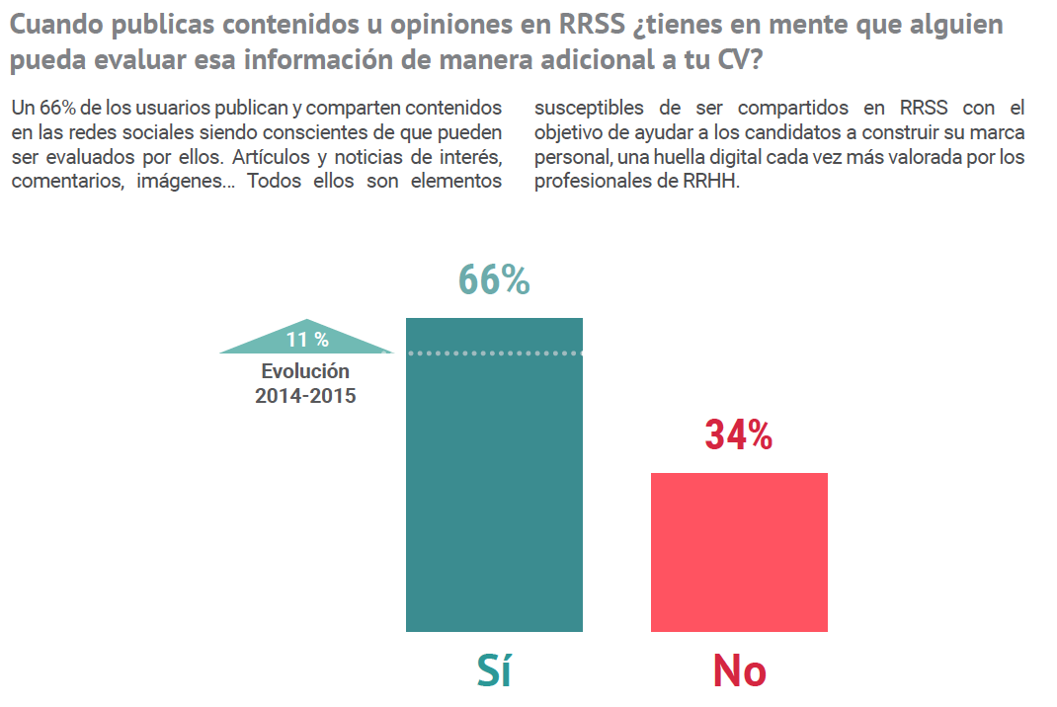
SELF BRANDING – MARCA PERSONAL

Slide 13
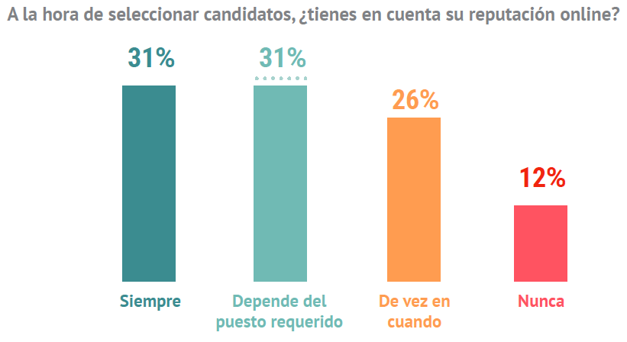
SELF BRANDING – MARCA PERSONAL

Slide 14
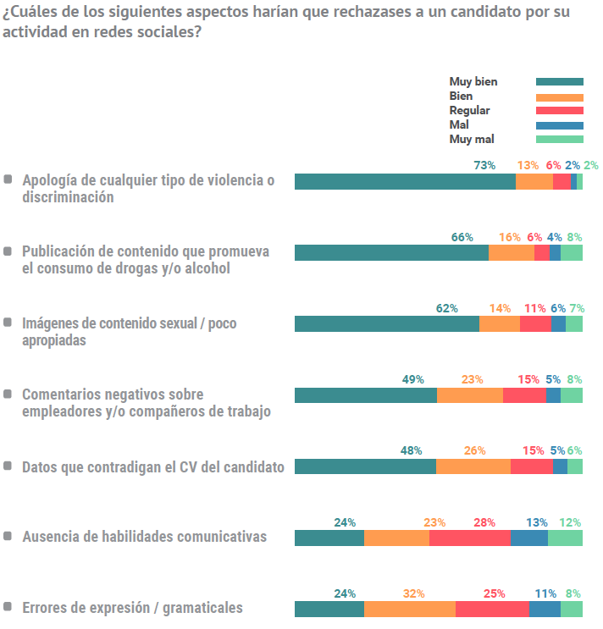
SELF BRANDING – MARCA PERSONAL

Slide 15
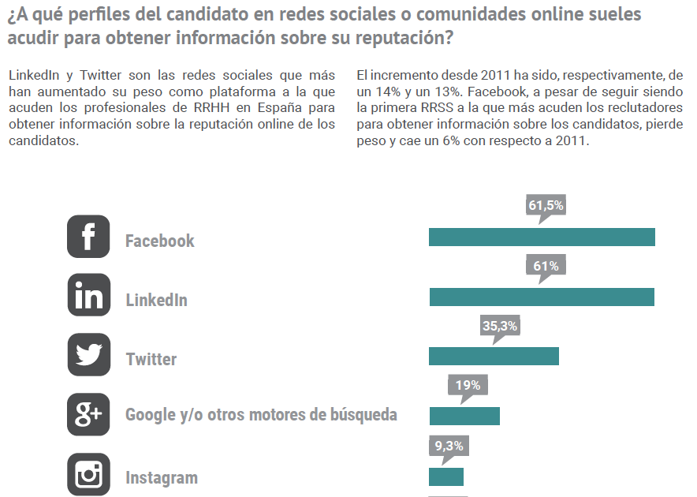
SELF BRANDING – MARCA PERSONAL

Slide 16
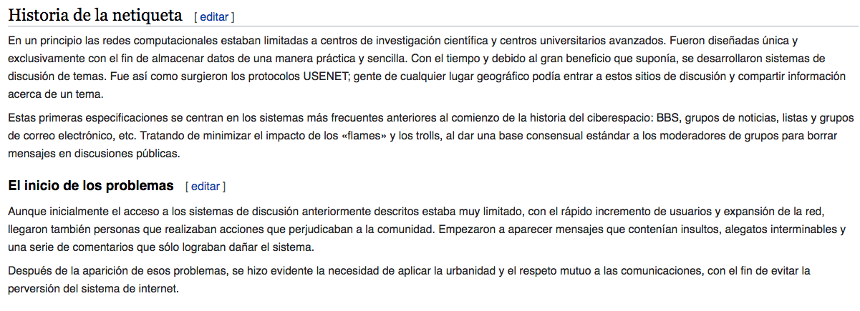
NETIQUETTE

Slide 17
NETIQUETTE
Regla 1: Nunca olvide que la persona que lee el mensaje es otro ser humano con sentimientos que pueden ser lastimados.
Regla 2: Adhiérase a los mismos estándares de comportamiento en línea que usted sigue en la vida real.
Regla 3: Escribir todo en mayúsculas se considera como gritar y, además, dificulta la lectura.
Regla 4: Respete el tiempo y el ancho de banda de otras personas.
Regla 5: Muestre el lado bueno de sí mismo mientras se mantenga en línea.
Regla 7: Ayude a mantener los debates en un ambiente sano y educativo.
Regla 8: Respete la privacidad de terceras personas.
Regla 9: No abuse de su poder o de las ventajas que pueda usted tener.
Regla 10: Excuse los errores de otros. Comprende los errores de los demás igual que esperas que los demás comprendan los tuyos.

Slide 18
DO’S & DONT’S
Actualiza tus perfiles con contenido profesional a menudo.
Sigue y forma parte de las conversaciones en los foros profesionales de los que formas parte.
Recuerda que internet tiene muy buena memoria.
No publiques contenido comprometido.
No contestes publicaciones de ‘haters’.
Controla tus configuraciones de privacidad.
Comprueba que tu CV on line está actualizado.
Crear un dominio personal puede ser una gran idea.
Sé generoso con los demás internautas.

Slide 19
BORRADO DE LA INFORMACIÓN

Slide 20
BORRADO DE LA INFORMACIÓN
Google
https://support.google.com/legal/answer/3110420?rd=1
https://support.google.com/legal/contact/lr_eudpa?product=websearch
Google My Activity.
https://myactivity.google.com/myactivity
Google Alert.
Google.com/alerts
http://www.esmeraldadiazaroca.com/2014/02/5-herramientas-monitorizar-personalbranding.html
Ayudas de privacidad de las diferentes redes.
Blogger Privacy Policy
Facebook Privacy Policy
Google+ Privacy Policy
Instagram Privacy Policy
LikedIn Privacy Policy
Pinterest Privacy Policy
Tumblr Privacy Policy
Twitter Privacy Policy
Snapchat Privacy Policy

Slide 21
COMUNICACIÓN EN REDES SOCIALES.

Slide 22
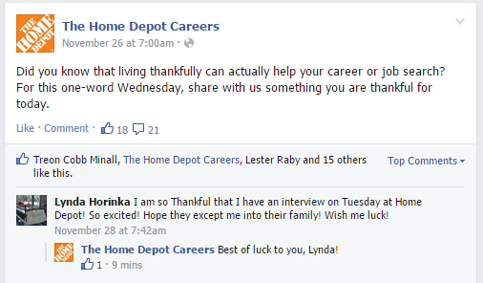
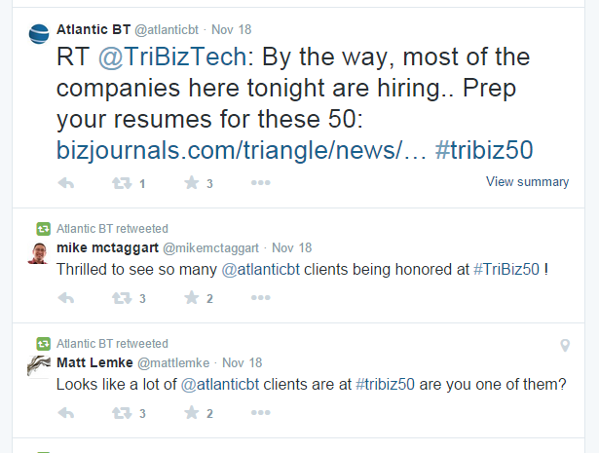
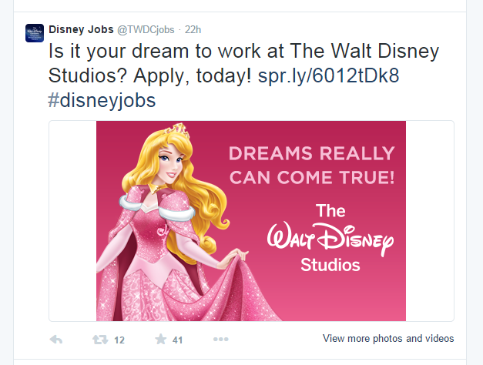
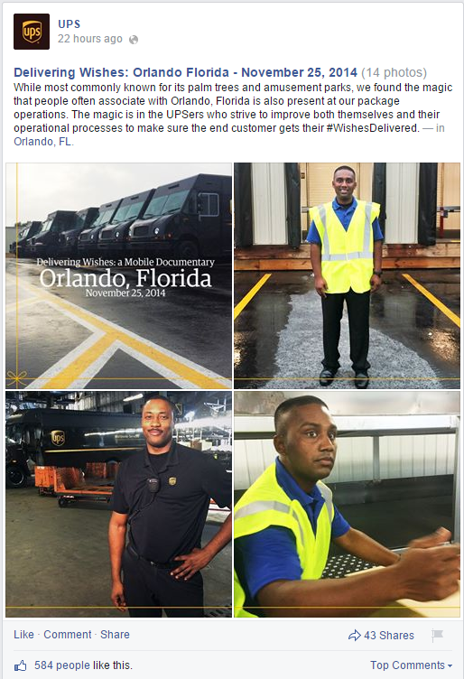
COMUNICACIÓN EN REDES SOCIALES

Slide 23
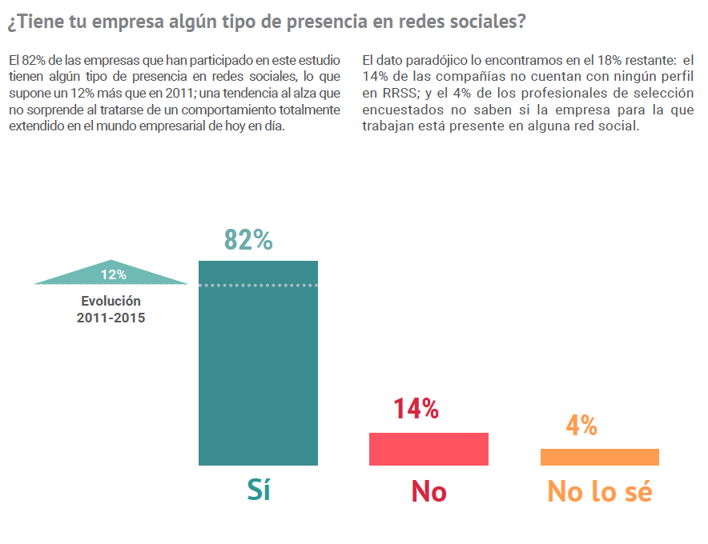
COMUNICACIÓN EN REDES SOCIALES

Slide 24
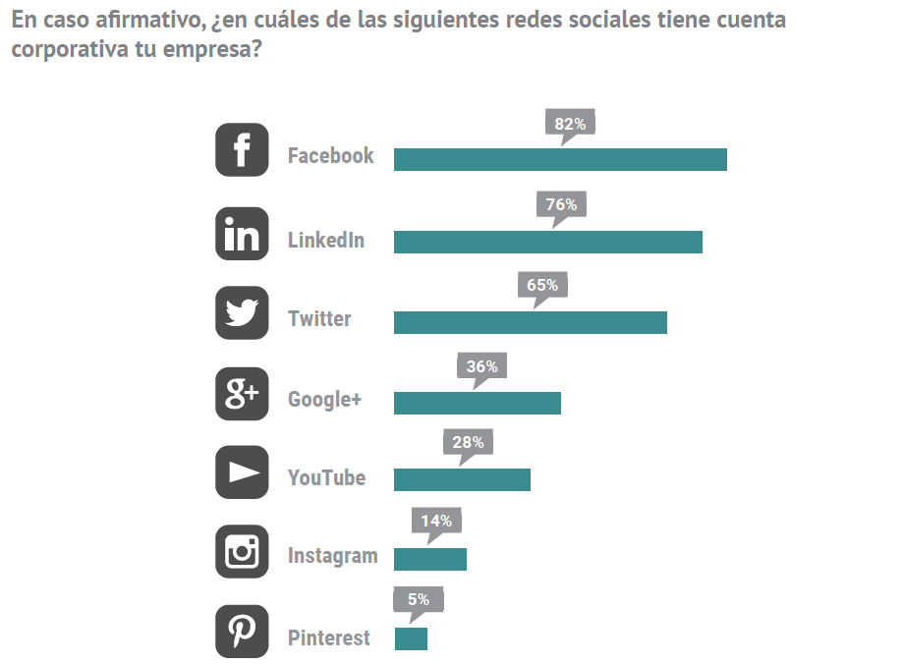
COMUNICACIÓN EN REDES SOCIALES

Slide 25
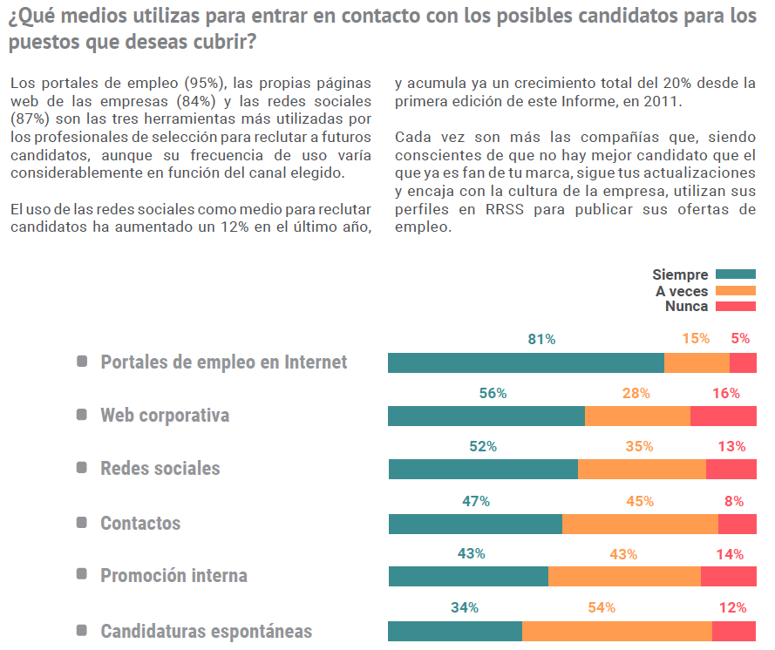
COMUNICACIÓN EN REDES SOCIALES

Slide 26
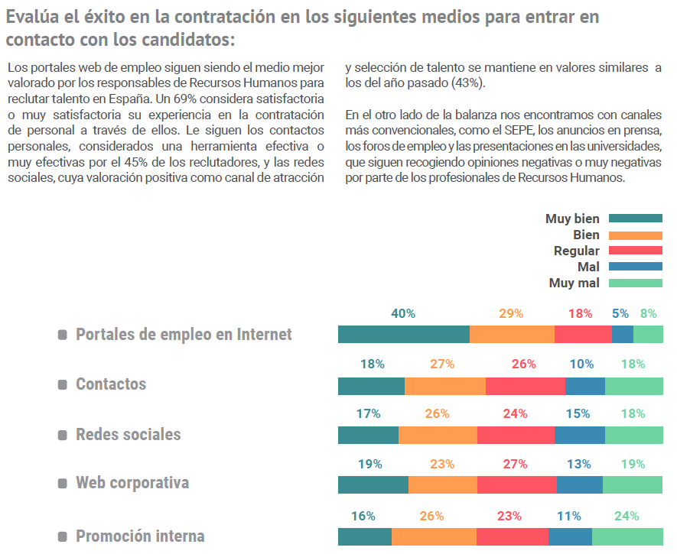
COMUNICACIÓN EN REDES SOCIALES

Slide 27
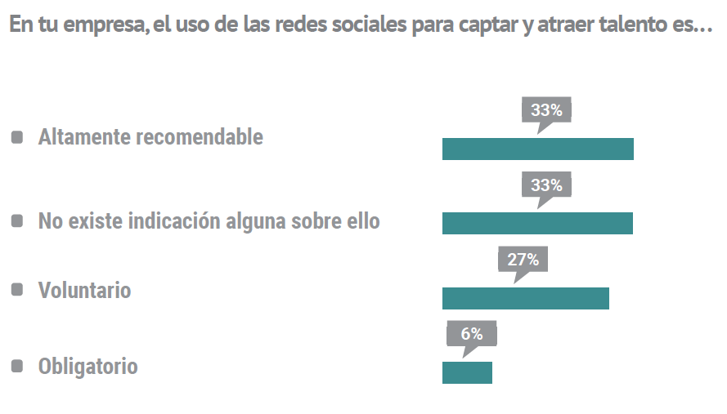
COMUNICACIÓN EN REDES SOCIALES

Slide 28
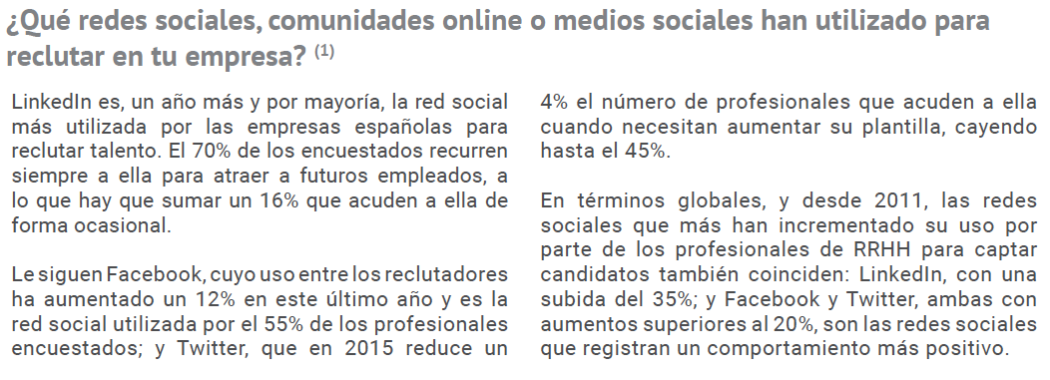
COMUNICACIÓN EN REDES SOCIALES
COMUNICACIÓN EN REDES SOCIALES

Slide 29
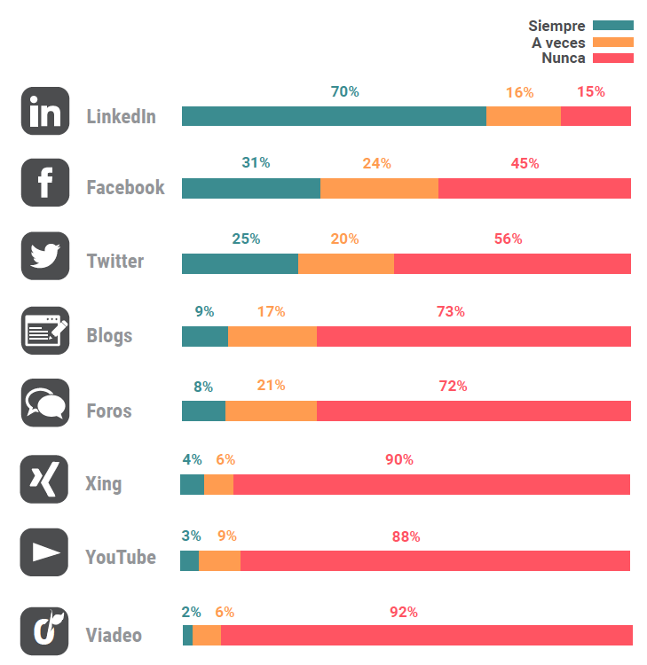
COMUNICACIÓN EN REDES SOCIALES
COMUNICACIÓN EN REDES SOCIALES

Slide 30
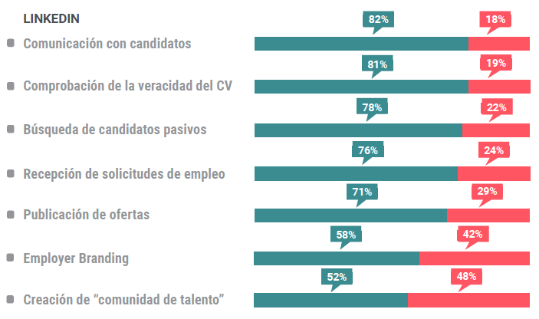
COMUNICACIÓN EN REDES SOCIALES
COMUNICACIÓN EN REDES SOCIALES
COMUNICACIÓN EN REDES SOCIALES

Slide 31
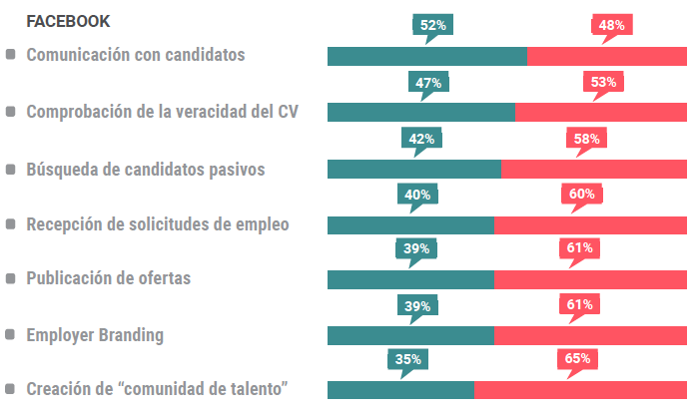
COMUNICACIÓN EN REDES SOCIALES
COMUNICACIÓN EN REDES SOCIALES
COMUNICACIÓN EN REDES SOCIALES

Slide 32
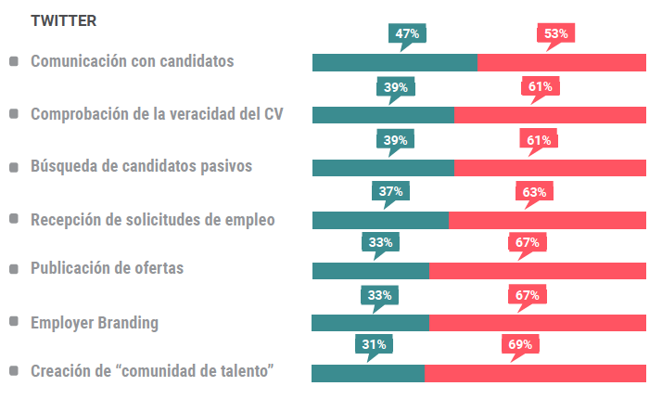
COMUNICACIÓN EN REDES SOCIALES
COMUNICACIÓN EN REDES SOCIALES
COMUNICACIÓN EN REDES SOCIALES

Slide 33
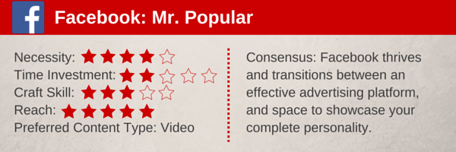
COMUNICACIÓN EN REDES SOCIALES
Se recomienda usar la red con un ratio de 40/60 para resaltar las experiencias personales y construir conexiones con tu industria. Los principales motores de búsqueda indexan muy bien las redes sociales.

Slide 34
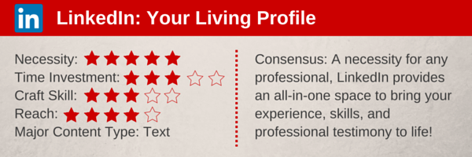
COMUNICACIÓN EN REDES SOCIALES
El poder de Linkedin para contruir redes profesionales es remarcable. LinkedIn te permite publicar tus experiencias laborales mas recientes.
En estas redes suelen habitar los tomadores de decisiones .

Slide 35
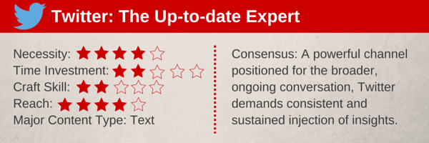
COMUNICACIÓN EN REDES SOCIALES
Twitter es una buena elección para posicionarte como experto en un determinado tema.
Te permite seguir e identificar los temas de conversación más actuales que hablan de tu industria.

Slide 36
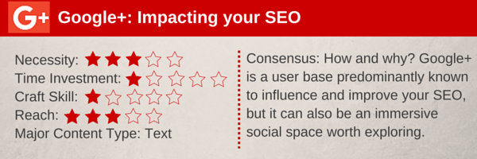
COMUNICACIÓN EN REDES SOCIALES
La característica más importante de Google + es su ayuda al posicionamiento.

Slide 37
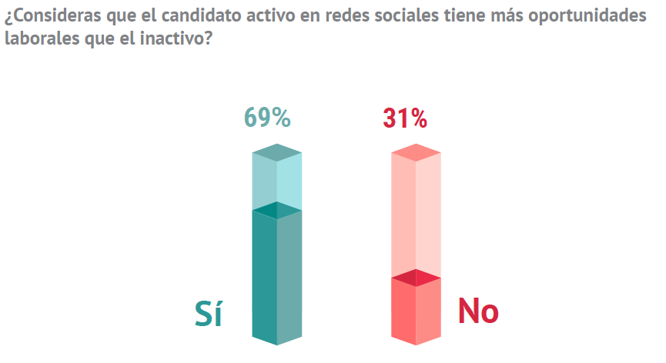
COMUNICACIÓN EN REDES SOCIALES
COMUNICACIÓN EN REDES SOCIALES

Slide 38
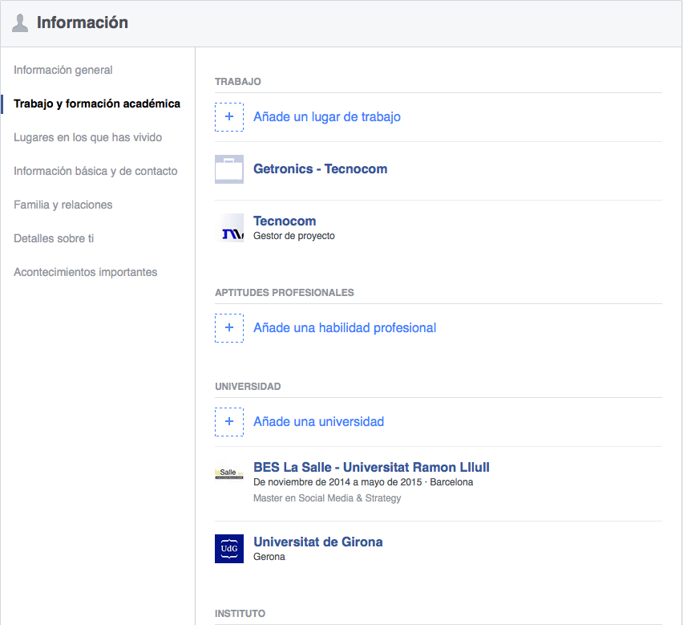
COMUNICACIÓN EN REDES SOCIALES
Facebookthe talent recruiters/companies
Completa tu perfil con la experiencia profesional que tienes.

Slide 39
COMUNICACIÓN EN REDES SOCIALES
Facebookthe talent recruiters/companies
Clasifica tus amigos en listas.
Crea una lista llamada Trabajo o Profesional, esto te ayudará a seleccionar qué contenido publicas a según qué contactos.

Slide 40
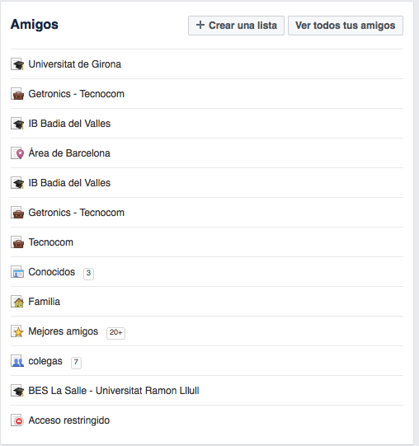
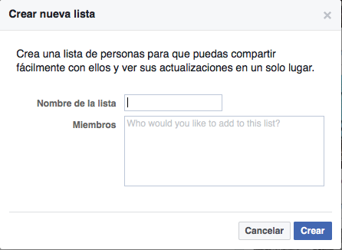
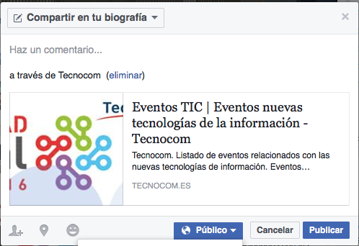
COMUNICACIÓN EN REDES SOCIALES
Facebookthe talent recruiters/companies

Slide 41
COMUNICACIÓN EN REDES SOCIALES
Facebookthe talent recruiters/companies
Postea contenido y responde a otros usuarios, recuerda que debes concentrarte en los post de tu comunidad profesional.
Ayuda a los demás usuarios, ya que la gente quiere ayudar a las personas que les han ayudado.

Slide 42
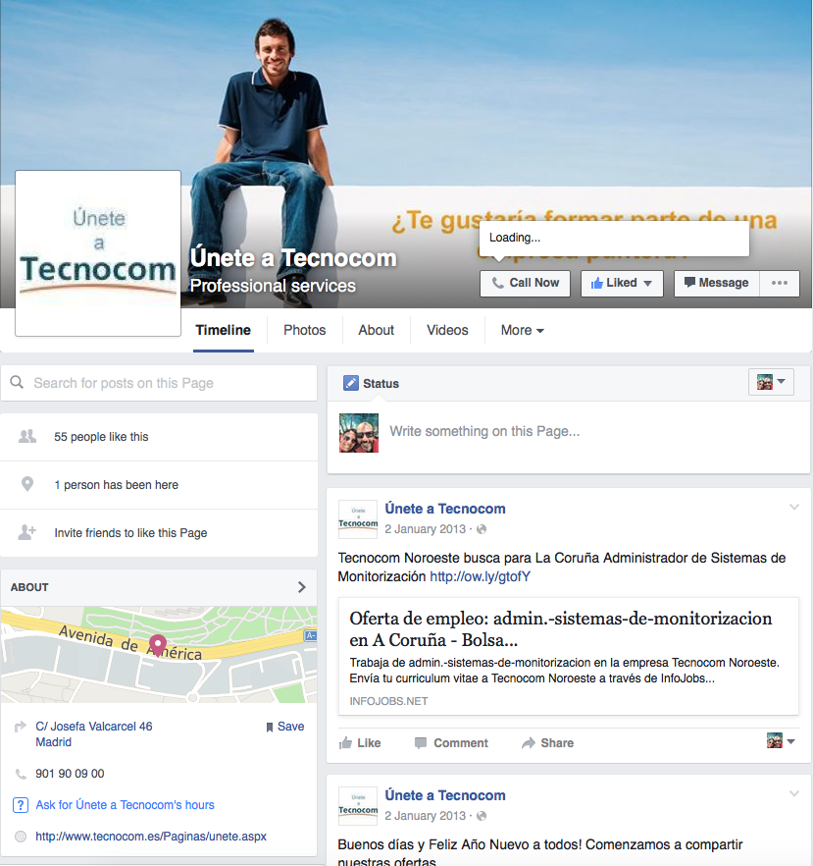
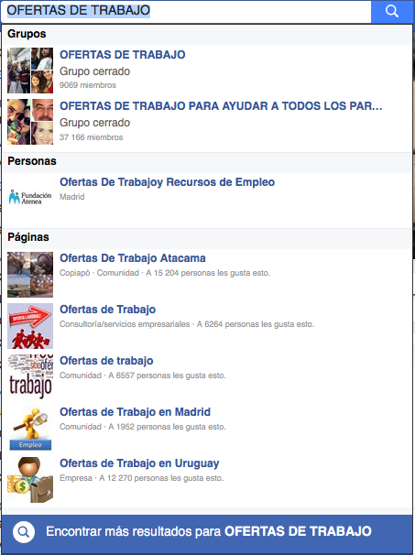
COMUNICACIÓN EN REDES SOCIALES
Facebookthe talent recruiters/companies

Slide 43
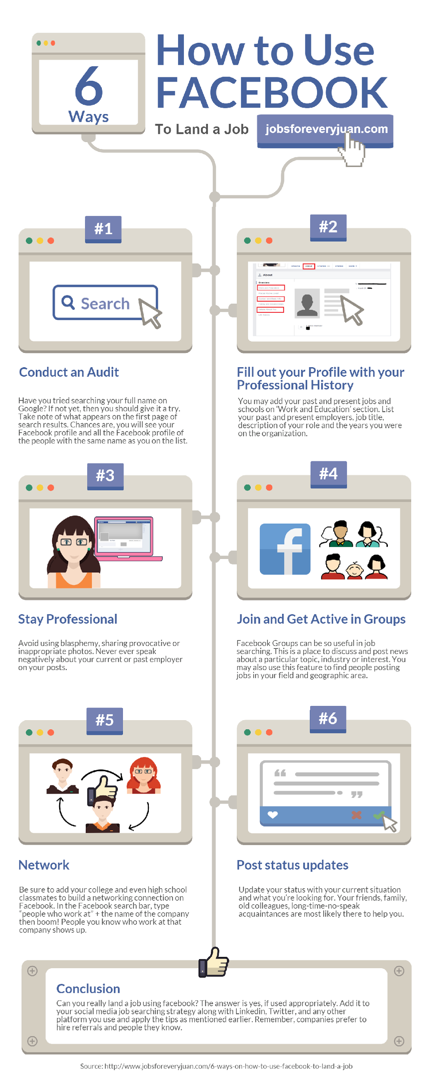
UNIT 5 Social Media Communication Tips & Tricks about the most important social media channels.

Slide 44
COMUNICACIÓN EN REDES SOCIALES
Facebookthe talent recruiters/companies
Muchos buscadores de empleo piensan que los [reclutadores] usan las redes sociales para ver cómo es el candidato y para ver cómo son sus amigos. Personalmente, me importaría menos lo que parece, pero me importa cómo suena", dice el reclutador Abby Kohut.
"Usar un mal lenguaje o hablar mal de la gente o quejarse constantemente no te hará ganar puntos con los reclutadores". Kohut añade, revisa tu gramática y ortografía para asegurarte de que es perfecta.

Slide 45
COMUNICACIÓN EN REDES SOCIALES
Facebookthe talent recruiters/companies
No muestres tu faceta fiestera
”Los reclutadores entienden que la gente tiene vida social, así que una foto ocasional sobre las fiestas está bien.Lo que no está bien es publicar sobre drogas o actividades ilegales, así que una buena configuración de la privacidad es primordial.

Slide 46
COMUNICACIÓN EN REDES SOCIALES
Facebookthe talent recruiters/companies
Sigue a las compañías donde te gustaría trabajar.
”Seguir a la compañías donde te gustaría trabajar es una buen forma de estar enterado de las posibles ofertas y de ser visible para el que busca candidatos”.

Slide 47
COMUNICACIÓN EN REDES SOCIALES
Facebookthe talent recruiters/companies
”Si usas Facebook de una forma abierta, es recomendable que el perfil de una imagen inocente y neutra”.

Slide 48
COMUNICACIÓN EN REDES SOCIALES
Facebookthe talent recruiters/companies
No postees sobre lo malo de tu trabajo actual. Evita comentarios negativos sobre la situación en tu empresa, jefe, compañeros, etc…

Slide 49
COMUNICACIÓN EN REDES SOCIALES
Facebookthe talent recruiters/companies
Se consistente y coherente
”Una imagen vale más que mil palabras.”.
" Lo primero que se pregunta un reclutador es si coincide la imagen offline con la imagen on line del candidato, por ejemplo si un candidato asiste a una entrevista perfectamente vestido y luego el 95% de las fotos en sus perfiles son fotos con una apariencia muy poco cuidada el reclutador no sabrá cuál de las dos imagenes es la verdadera”.

Slide 50
COMUNICACIÓN EN REDES SOCIALES
Facebookthe talent recruiters/companies
Utiliza palabras clave
”Igual que usas palabras clave en tu curriculum (sector en el que tienes experiencia, programas que sabes usar,etc…), debes usar esas mismas palabras en tus redes. Los motores de búsqueda indexan muy bien las redes sociales, así que es facil pensar que los reclutadores buscaran perfiles usando palabras que sean específicas al sector en el que estais buscando trabajo, de manera que usarlas en tus perfiles es una muy buena idea.

Slide 51
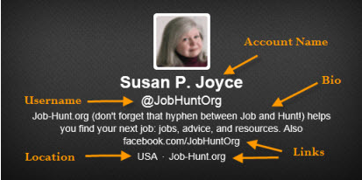
COMUNICACIÓN EN REDES SOCIALES
Twittertalent recruiters/companies

Slide 52
COMUNICACIÓN EN REDES SOCIALES
Twittertalent recruiters/companies
User Name: Twitter requiere que cada username sea único, así que escoger un username que se adapte a tu búsqueda
puede ser una buena idea.
Los usernames pueden ser cambiados si lo necesitas, pero es algo poco aconsejable ya que puede confunfir a tus followers
Username es lo único que se incluye automáticamente en un retweet, así que es buena idea que tu username sea corto,
descriptivo y fácil de recordar.
Photo: Cada cuenta de Twitter tiene una foto o imagen asociada. Si no la configuras, Twitter te asigna como avatar
un huevo (Es su manera de decir que tu cuenta es muy nueva, algo que no nos interesa si nuestro objetivo es mostrar
lo que tenemos que
Mi recomendación es que se use la misma cabecera que usas en LinkedIn o en otras redes sociales que estés usando
para tu propósito.
Keywords, son las palabras por las que los reclutadores van a buscar en la red para encontrar el perfil que les interesa,
así que hay que pensarlas y usarlas correctamente para que tu perfil sea más visible en las búsquedas.
Twitter te da 160 caracteres para que desarrolles tu bio (Lo que se puede ver justo después de tu foto en tu cuenta).
Redactar tu bio con las palabras claves de tu sector puede ser una buena idea, ya no sólo para aparecer en las búsquedas
de Twitter sino en las de Google también, ya que el buscador de google devuelve muchos perfiles de red social.

Slide 53
COMUNICACIÓN EN REDES SOCIALES
Twittertalent recruiters/companies
Cómo puede Twitter ser efectivo?
Encontrando oportunidades de trabajo ‘ocultas’
Network con miembros de tu sector
Buscando compañías y Reclutadores
Construyendo tu presencia digital dentro de tu sector.

Slide 54
COMUNICACIÓN EN REDES SOCIALES
Twitterta- Encontrando oportunidades de trabajo ‘ocultas’
Step One: Asumimos que ya te has creado la cuenta de Twitter, debes empezar a utilizar el botón Follow.
Es muy fácil empezar a seguir a perfiles de tu sector además de compañías donde te gustaría trabajar.
Muchas compañías twittean oportunidades laborales antes de publicitarlos en otros medios.
Miembros de la industria pueden twitear contenido sobre nuevos desarrollos o tendencias en el sector, de los que deberíamos estar alerta.
Tip: Tambien es buena idea seguir a empleados
que trabajan en el sector, a veces son la mejor
fuente cuando la compañía necesita cubrir
algún puesto.

Slide 55
COMUNICACIÓN EN REDES SOCIALES
Twitterta- Encontrando oportunidades de trabajo ‘ocultas’
Step Two: Únete a las conversaciones cuando estas sean relevantes para tu sector. Retweetea consejos que recopiles .
Explica experiencias obtenidas en tus puestos anteriores/actual.
Conoce a las personas que están twiteando sobre la industria y agrégalos a tu red.

Slide 56
COMUNICACIÓN EN REDES SOCIALES
Twitterta- Encontrando oportunidades de trabajo ‘ocultas’
Step Three: Aprovéchate de las ventajas de los hashtags (etiquetas sobre temas). Los entusiastas de los redes sociales entienden la importancia de los hashtags, pero si eres nuevo en el mundo de Twitter o simplemente comienzas a considerarlo para tus necesidades de búsqueda de empleo, el hashtag te ayudará a encontrar rápidamente las oportunidades disponibles.

Slide 57
COMUNICACIÓN EN REDES SOCIALES
Twitterta- Network con miembros de tu sector
Comparte trucos Share tips
Comparte noticias sobre el sector
Comparte Links de provecho (Manuales, Listas,etc…)
Sé Activo en Twitter
Sé generoso y comparte el contenido de los demás
Hacer conexiones en persona al a convenciones y otros eventos de networking
Important Tip: Evite los spammers, pueden dañar tu credibilidad.

Slide 58
COMUNICACIÓN EN REDES SOCIALES
Twitterta- Buscando compañías y Reclutadores
Twitter es una gran herramienta para conocer gente y negocios. Aprenda sobre el negocio, desde el punto de vista de un empleado, siguiendo a las personas que trabajan para la organización.
También puedes aprender mucho sobre la cultura de la empresa mediante la observación.
Los tweets publicados por la compañía y las respuestas a los tweets de otros.
Utiliza Twitter para aprender las siguientes cosas:
• ¿Ha habido cambios recientes dentro de la organización o estructura de la empresa,
Nuevos productos o noticias que sacuden la industria?
• ¿Cómo define la empresa la posición que está solicitando?
• Tu idea y la idea de la empresa de una posición o título no siempre son idénticas.
• ¿Cuál es el trasfondo de las personas con las que trabajará?
(Especializaciones, campos, educación, etc.)?

Slide 59
COMUNICACIÓN EN REDES SOCIALES
Twitterta- Construyendo tu presencia digital dentro de tu sector.
Participar frecuentemente. Twitter no es como LinkedIn o Facebook. Los mensajes son cortos y requiere una participación más frecuente y consciente para construir tu marca personal.
Mantén un mensaje simple.
Involucra a tu audiencia. Las conversaciones requieren más de una voz. Pide comentarios. Ofrece comentarios. Participa en las conversaciones y harás valiosas conexiones.
Utiliza fotos y videos para mejorar el compromiso y el interés.

Slide 60
COMUNICACIÓN EN REDES SOCIALES
Twitterta- Do’s & Don’t’s
Crea un perfil detallado y completo.
Se consciente de lo que dices y agrega valor a las conversaciones.
Asegúrate de que tus mensajes reflejan bien a alguien que las empresas querrían contratar.
No hagas posts que te puedan nublar tu identidad digital.
No twitees temas y declaraciones sobre noticias, eventos actuales, política y religión.
No te olvides de incluir una bio profesional en tu perfil

Slide 61
HERRAMIENTAS DE PRESENTACIÓN.

Slide 62
HERRAMIENTAS DE PRESENTACIÓN

Slide 63
HERRAMIENTAS DE PRESENTACIÓN

Slide 64
HERRAMIENTAS DE PRESENTACIÓN
En LinkedIn puedes presentar toda tu información sobre tí, sobre tus habilidades y conocimientos.
El objetivo es empezar a construir una carrera profesional.
Presentar información relevante y atractiva a los posibles empleadores.
Convencer a los posibles empleadores que es una buena idea contar contigo.

Slide 65
HERRAMIENTAS DE PRESENTACIÓN
Agrega una Foto Profesional
La foto es absolutamente necesaria porque comunica que detrás hay una persona. Sin la foto tus búsquedas serán ineficaces y no aparecerás en los resultados de búsqueda.
Crea un titular atractivo.
El titular es la definición que agregas justo debajo de tu nombre. Y tiene más importancia de lo que imaginas sobre todo si quieres generar tráfico a tu perfil de LinkedIn. Ten en cuenta que al hacer una búsqueda en LinkedIn lo único que se ve en el listado de resultados es el nombre y apellidos junto con el titular de tu perfil. Por eso, es muy importante que tus palabras clave principales formen parte del Titular.
Completa tu Experiencia Profesional
Esta es una parte súper importante del perfil, ya que indica lo que haces actualmente, además debes incluir las palabras clave por lo que quieres que te encuentren.
Consigue Contactos
Para sacar el máximo provecho de LinkedIn, debes buscar el máximo número de contactos
Redacta un Extracto Atractivo e Interesante
El extracto es la mejor opción que tienes para “crear interés” e incluso “expulsar” de tu perfil de LinkedIn al posible empleador, etc
Invita a Contactar Contigo
Ahora que la gente sabe quién eres, qué haces y cómo puedes ayudarles, diles claramente qué hacer para contactarte.

Slide 66
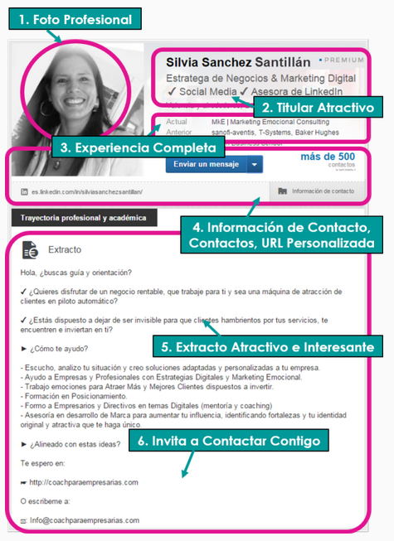
HERRAMIENTAS DE PRESENTACIÓN

Slide 67
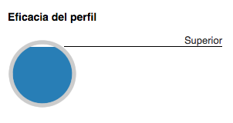
HERRAMIENTAS DE PRESENTACIÓN

Slide 68
HERRAMIENTAS DE PRESENTACIÓN
Experiencia
Existe mucha gente con Titulaciones o Estudios similares por eso debes esforzarte en contarlo de forma única. Explica brevemente los proyectos en los que has trabajado, y sobretodo cuantifica el resultado de tus logros ya sea en cifras o porcentajes.
Voluntariado o Causas Benéficas
Muchas empresas y seleccionadores de personal consideran que un profesional comprometido con una causa, vinculada a un área determinada, trabajará con más pasión y por tanto, tendrá mayores posibilidades para ser elegido.
Certificados
Esta sección aporta un valor importante al perfil profesional puesto que acredita determinados conocimientos en ciertas materias a nivel experto.
Educación
Al igual que la sección Certificados, esta sección agrega valor añadido a tu perfil y oportunidades laborales. Selecciona las experiencias formativas más relevantes y si es posible, sube un archivo o enlace que esté relacionado.
Publicaciones, Idiomas, Reconocimientos y Premios…
Siempre para dar más valor a tu Perfil de LinkedIn puedes completar los siguientes apartados:
Publicaciones: Si escribes para alguna revista, periódico o cualquier otro medio digital (sea remunerado o no) puedes ponerlo en este apartado.
Idiomas: si aplica.
Proyectos: Puedes poner todos los proyectos en los que has trabajado o colaborado, y enlazarlos con las personas que trabajaste.
Intereses: En este apartado aprovecha a decir alguno de tus hobbies.
Recomendaciones: Las recomendaciones de superiores o clientes son las más valoradas.

Slide 69
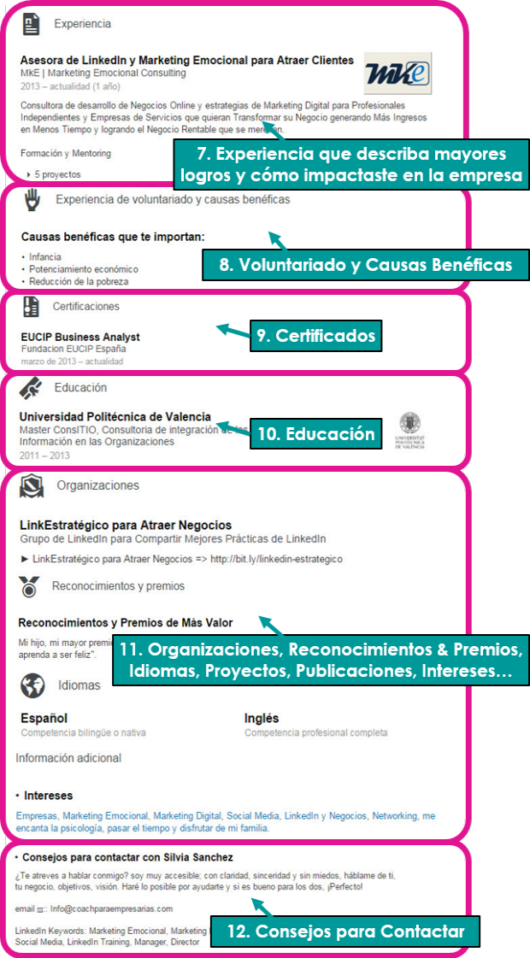
HERRAMIENTAS DE PRESENTACIÓN

Slide 70
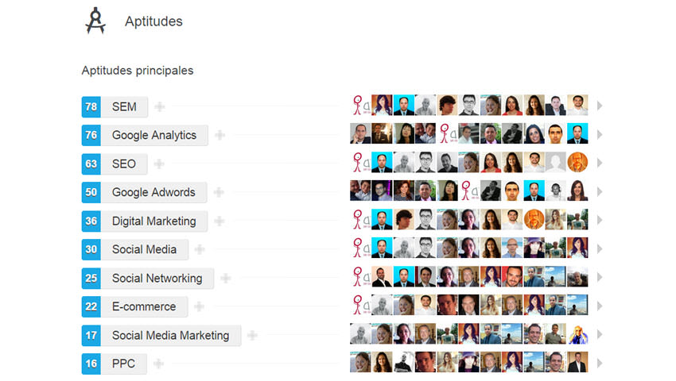
HERRAMIENTAS DE PRESENTACIÓN

Slide 71
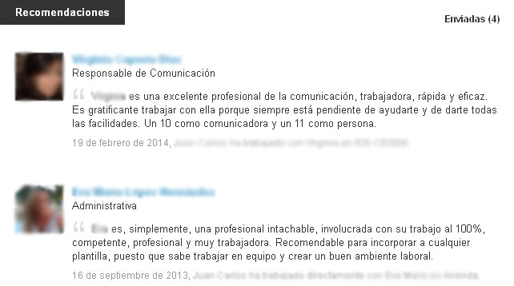
HERRAMIENTAS DE PRESENTACIÓN

Slide 72
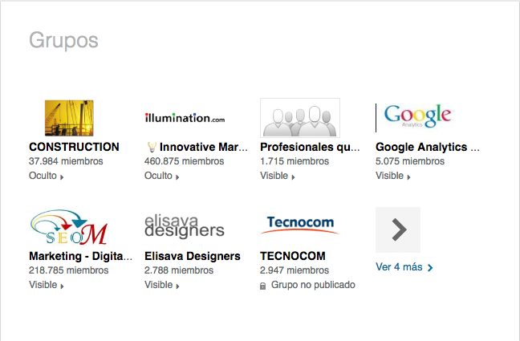
HERRAMIENTAS DE PRESENTACIÓN

Slide 73
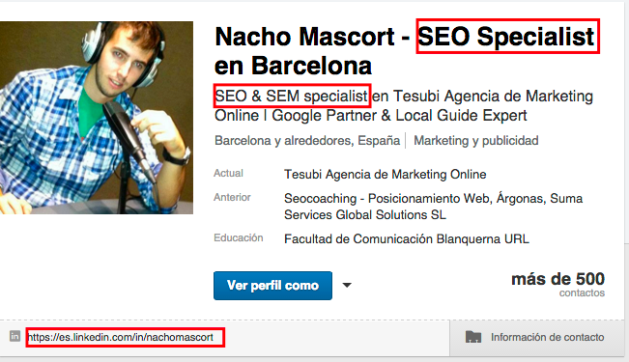
HERRAMIENTAS DE PRESENTACIÓN

Slide 74
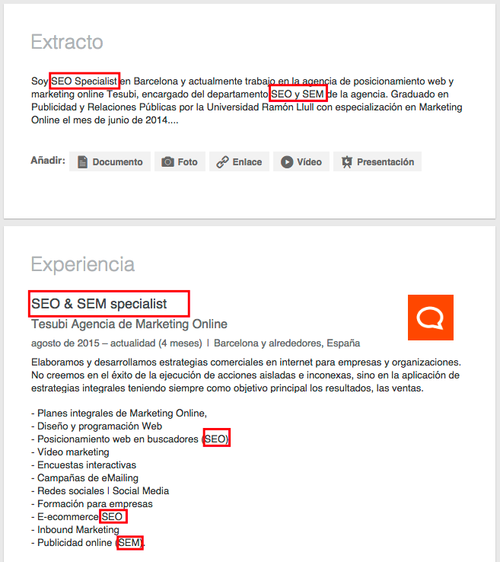
HERRAMIENTAS DE PRESENTACIÓN

Slide 75
COMUNICACIÓN EN REDES SOCIALES
Consejos generales.
Es crucial no saturarte con demasiadas redes sociales, ya que será mucho más dificil controlarlas. Es mucho más eficiente concentrarse en las redes que penseis que son más efectivas en vuestros sectores.
Tómate tu tiempo para controlar la red social escogida y una vez tengas controlada la primera red pasa a la segunda. Es muy importante que no pierdas de vista tu estrategia para que tus perfiles no sean dispares en las diferentes redes.

